Slide 1
Levensfasen De ontwikkelingspsychologie van de mens
Hoofdstuk 6 De puberteit of de adolescentie
Notes:
Overgang van kindertijd naar volwassenheid/onafhankelijkheid. Hoe langer de studie hoe langer uitstel van volwassenheid. Experimenteren met keuzen van studie en beroep. (semi definitieve beslissingen). Het gaat om een behoorlijk lange fase met een aanloopperiode (pre puberteit) een hoogtepunt (eigenlijke puberteit) en een afrondingsfase (adolescentie)

Slide 2
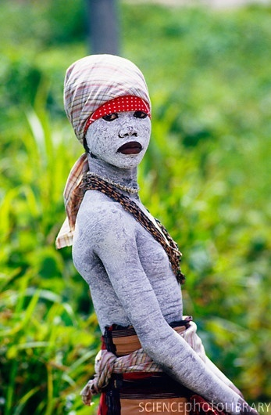
Hoofdstuk 6 De puberteit of de adolescentie
Puberteit of adolescentie
In veel culturen wordt deze overgang ritueel gevierd
… van 12 tot 17 jaar… (puberteit)
… van 17 tot 22 jaar… (adolescentie)
Notes:
Puberteit: lichamelijk rijp worden (pubescere geslachtsrijp worden)
Adolescentie: opgroeien en volwassen worden. (adolescere groeien en gedijen)

Slide 3
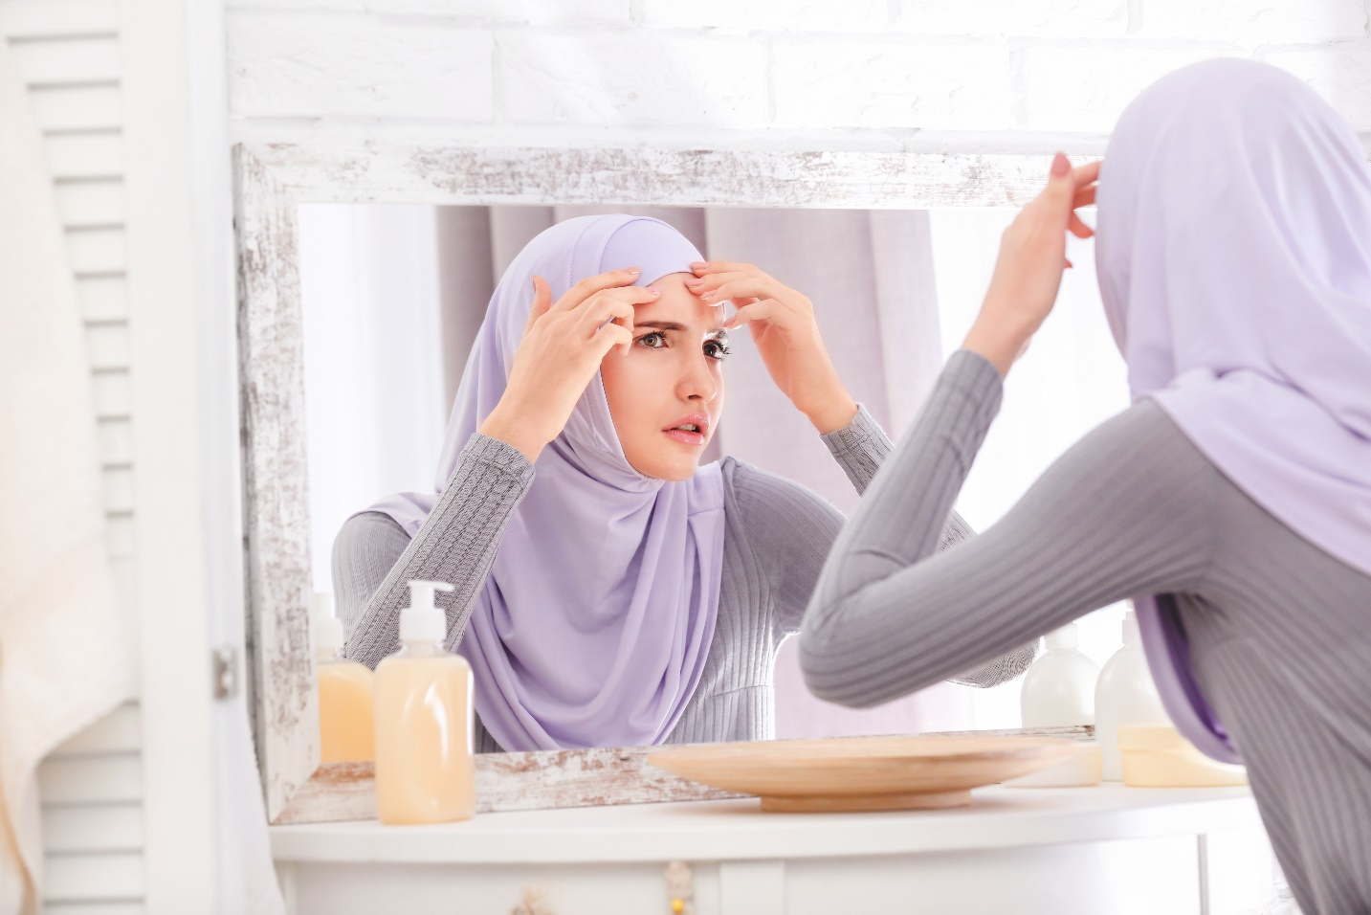
Hoofdstuk 6 De puberteit of de adolescentie
Lichamelijke ontwikkeling
Notes:
De primaire geslachtskenmerken betreffen de groei en rijping van de organen, die rechtstreeks bij de voortplanting zijn betrokken.; bij meisjes de baarmoeder, de eierstokken, de schaamlippen en de clitoris. Bij jongens de penis, de balzak en de ballen.
De secundaire geslachtskenmerken zijn niet direct op de voortplanting gericht, maar hebben een signaal functie om de vrouwelijkheid of mannelijkheid uit te drukken. Bij meisjes en jongens de schaamharen (pubes) . Bij meisjes een breder bekken, en de borsten, bij jongens de lagere stem / stembreuk en de bredere schouders bijvoorbeeld .

Slide 4
Hoofdstuk 6 De puberteit of de adolescentie
Groeispurt…
Hormoonhuishouding…
Shape-invariant modeling of human growth (with R. Largo, Th. Gasser, P.J. Huber, A. Prader). Annals of Human Biology, Vol. 7, No. 6, 1980, pp. 507-528.
Notes:
Net als tussen de kleuter en schoolkindperiode, zie je in deze fase een groeispurt; meisjes hebben deze doorgaans voordat ze gaan menstruren; jongens hebben deze vaak na de eerste ejaculaties.
Bij meisjes beginnen de secundaire kenmerken, zoals de borstgroei en bij jongen beginnen de primaire, zoals de groei van de testes.

Slide 5
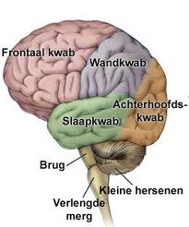
Hoofdstuk 6 De puberteit of de adolescentie
Het puberende brein
Cognitieve ontwikkeling
Helicopterview?
Probleemoplossend vermogen
Plannen
Keuzes maken
Prioriteiten stellen
Notes:
Helicopterview: door minder hersenverbindingen ten opzichte van de volwassenen nog geen overzicht en nog niet zo’n hoge concentratieboog.
Probleemoplossend vermogen: denken en emoties wisselen elkaar nog snel af, dus nog niet goed ontwikkeld.
Plannen: de frontaalkwab is nog in ontwikkeling .
Keuzes maken: moeilijker, door de in ontwikkeling zijnde frontaalkwab.
Prioriteiten. Zie boevenstaande.

Slide 6
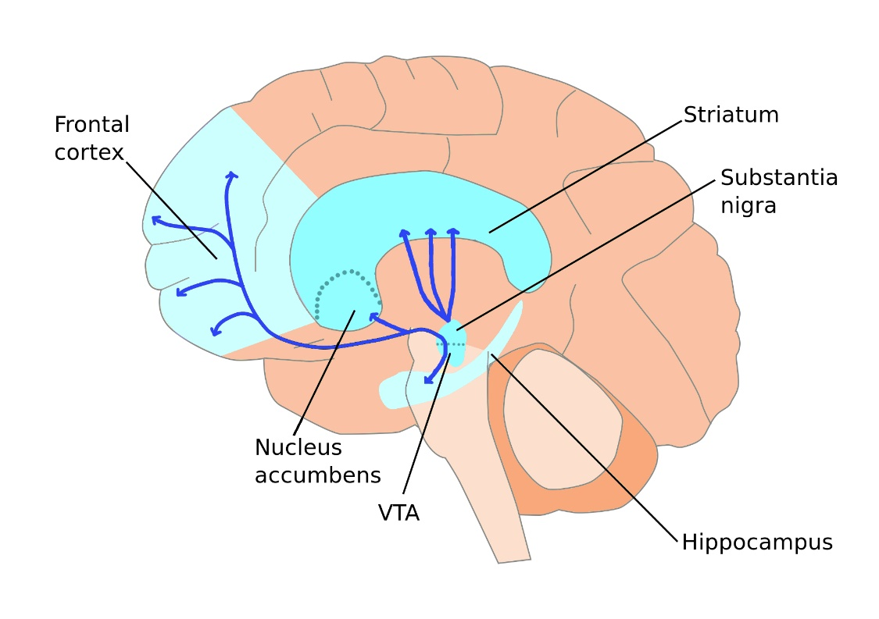
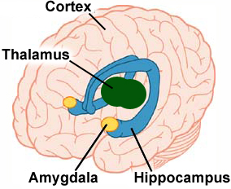
Hoofdstuk 6 De puberteit of de adolescentie
Cognitieve ontwikkeling en… beslissingen nemen…
En invloed van emotie:
Het pleziercentrum (nucleus
accumbens)
Korte – lange termijn
Deze foto van Onbekende auteur is gelicentieerd onder CC BY-NC-ND
Deze foto van Onbekende auteur is gelicentieerd onder CC BY
Notes:
Nucleus accumbens: pleziercentrum in het brein en de amygdala, waarin de emoties zetelen, hebben de overhand en daardoor hebben zij er minder controle over en hebben zij minder empathisch vermogen.

Slide 7
Hoofdstuk 6 De puberteit of de adolescentie
Cognitieve ontwikkeling
Formeel-operationeel denken (PIAGET)
abstracte veronderstellingen formuleren
hypothetisch-deductief denken (deductie  inductie)
Stelling: Als het regent, wordt alles wat buiten is nat. Het regent, mijn fiets staat buiten, Mijn fiets wordt nat. Deductie of inductie?
Notes:
Tweede orde denken… abstracte begrippen volledig begrijpen en overdenken, zoals symbolen uit de wiskunde, democratie, trouw, godsbegrippen, metaforen en analogieën in de taal.
Deductie: van het algemene naar het bijzondere.
Inductie: van het bijzondere naar het algemene.
Stelling: deductie.

Slide 8
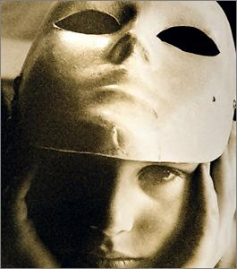
Hoofdstuk 6 De puberteit of de adolescentie
Identiteitsontwikkeling (Erikson)
“Psychosociaal moratorium?”
Wie ben ik?
Waar hoor ik bij
Identity foreclosure & Identity confusion
Notes:
Psychosociaal moratorium: het is een soort niemandsland… in deze fase gaan pubers/ adolescenten op zoek naar hetgeen bij hen past. Ze weten dan nog niet wie ze zijn en waar ze naartoe willen. Het is een langdurig proces, waarbij de vertrouwde omgangsvormen en verwachtingen van een afstand beschouwt en aan kritiek onderwerpt.

Slide 9
Hoofdstuk 6 De puberteit of de adolescentie
Identiteit
I have to learn, have to try, have to trust, I have to cry.
Have to see, have to know that I can be myself…
(Ik moet leren, moet proberen, moet vertrouwen, moet huilen moet zien, moet weten dat ik mezelf kan zijn…)

Slide 10
Ontwikkelingstaken van de adolescent
Acceptatie van volwassen rollen en gewoonten van de eigen maatschappij.
Verwerven van emotionele onafhankelijkheid van ouders en andere volwassenen.
Toenadering tot (meestal) andere sekse, maar alle andere gendermogelijkheden zijn hier ook aan de orde. Uit de kast komen als dat nog niet gebeurd is.
Vrienden/vriendinnen vullen het gat van de onthechting op.
Het zich eigen maken van een levensbeschouwing.
Notes:
Peergroup: leeftijdsgenoten erg belangrijk. Voor het behouden van de zelfwaardering en het versterken ervan. De omgang met leeftijdsgenoten betekent dat er extra sociale vaardigheden worden geleerd,, zoals sociaal geaccepteerd over zichzelf praten, non verbaal gedrag goed interpreteren, constructief discussiëren en assertief zijn.

Slide 11
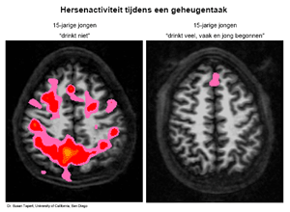
Hoofdstuk 6 De puberteit of de adolescentie
Riskant gedrag
Gedrag waarvan de uitkomsten onzeker zijn en die mogelijk een ongunstig effect hebben op de gezondheid.
Roken, comazuipen….
Notes:
De behoefte aan experimenteren leidt tot risico's. de behoefte om naar goede raad te luiteren van volwassenen, helpt niet zo goed of werkt averechts.

Slide 12
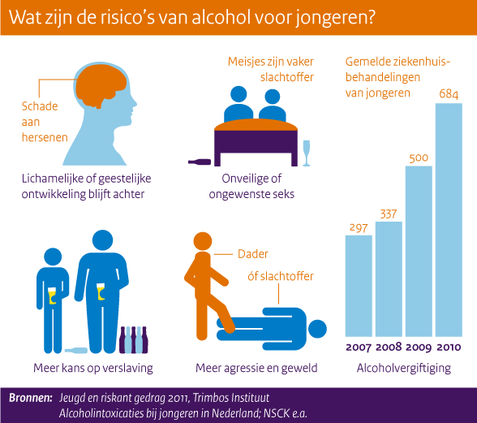
Hoofdstuk 6 De puberteit of de adolescentie

Slide 13
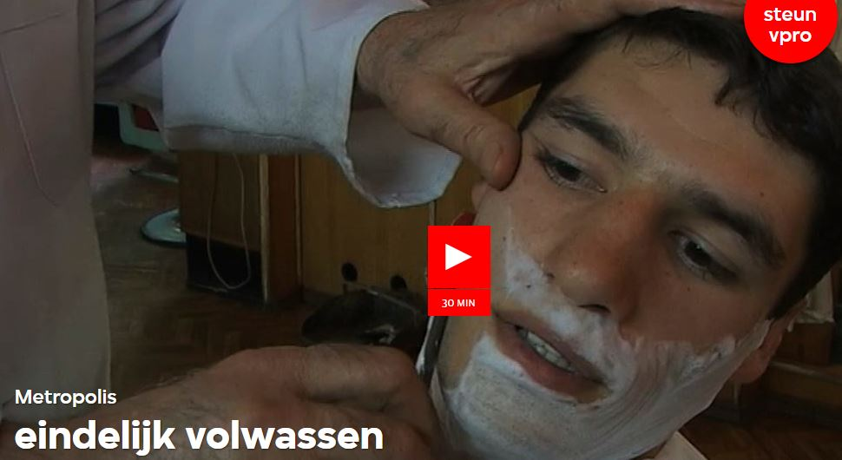
Hoofdstuk 6 De puberteit of de adolescentie
Eindelijk volwassen
http://www.vpro.nl/metropolis/speel.program.6105441.html
Notes:
Hoe langer jongeren op school zitten of studeren, hoe langer de puberteit/adolescent zal duren. Adolescenten die langer studeren zullen meer geconfronteerd worden met andere denkwijzen en deze in hun persoonlijkheid integreren.

Slide 14
Maryke Tieleman

